Slide 1

LECCION DE PROGRAMACION EV3 PARA PRInCIPIANTES
Seguidor Básico de Líneas

Slide 2
OBJETIVOS DE ESTA LECCION
Aprender como los humanos y los robots siguen líneas.
Hacer que el robot siga una línea usando el sensor de color de EV3 en “Color Mode”.
Aprender a seguir una línea hasta que un sensor sea activado.
Aprender a seguir una línea por una distancia determinada.
Aprender a combinar sensores, loops e interruptores.

Slide 3
INSTRUCCIONES PARA EL PROFESOR
Las diapositivas 4-7 son animadas. Recomendamos el uso de estas animaciones para que los estudiantes mejor entiendan como funciona el seguidor de líneas, y como los humanos y los robots siguen una línea.
Entrega una copia de la planilla a cada estudiante o grupo de estudiantes.
El desafio #1 comienza en la diapositiva 10, y el desafio #2 comienza en la diapositiva 13.
La guia de discusiones se encuentra en la diapostiva 16.
Los estudiantes más avanzados se podrán interesar en otros seguidores de líneas que se encuentran en EV3Lessons.com.

Slide 4

SIGUIENDO EL MEDIO?
Los humanos prefieren seguir la línea por el medio.
Veámos como hacen los robots al usar el Sensor de Colores
Qué tipo de preguntas podemos hacer de este sensor?
Estás en la línea?

Slide 5
Si estamos sobre el color negro, continuemos recto.
Si estamos sobre el color blanco, giremos hacia la izquierda para retornar a la línea negra.
Parece funcionar…

Slide 6
Si estamos sobre el color negro, continuemos recto.
Si estamos sobre el color blanco, giremos hacia la izquierda para retornar a la linea negra.
NO… mi robot se está escapando...
Cuando el robot deja el borde izquierdo de la linea el programa no funciona más!

Slide 7
SUGUIENDO LA LINEA COMO UN ROBOT
Por qué el humano pudo seguir el centro de la linea?
El humano puede ver hacia én frente.
El humano puede ver toda la linea, y sus alrededores.
El humano puede ver ambos lados y sabe en que lado está.
Por qué no puede el robot hacer lo mismo?
No puede distiguir el borde izquierdo del borde derecho.
Como nos aseguramos que el robot siempre se escape del MISMO BORDE de la linea?
Podria el robot seguir uno de los dos bordes?
El robot siempre se escapará del mismo lado si sigue una orilla.
Veamos como funciona…

Slide 8
EL ROBOT SIGUE EL BORDE DE la LINEA
Borde izquierdo
Borde derecho
Si sobre negro: izquierda Si sobre blanco: derecha
Si sobre negro: derecha Si sobre blanco: izquierda
El robot escoje hacia cuál lado girar cuando el sensor vé otro color.
El lado depende de cual borde se está siguiendo

Slide 9
HAZ al robot Comenzar en EL BORDE correcto
✗
✔
✔

Slide 10
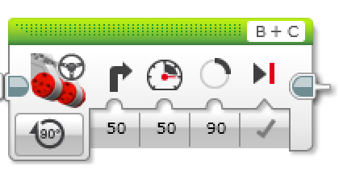
Desafio de seguidor de linea #1
1: Escribe un programa que siga el borde DERECHO de una línea.
Consejos: Si tu sensor vé negro, gira a la derecha. Si tu sensor vé blanco, gira a la izquierda. Usa loops e interruptores.
2: Prueba con diferentes líneas.
El seguidor de líneas funcionó de igual manera en líneas rectas y curvas?
3: Si no fue así, usa valores menores para la dirección – en vez de 50.
Funciona mejor en líneas curvas?
B
B
C
C

Slide 11
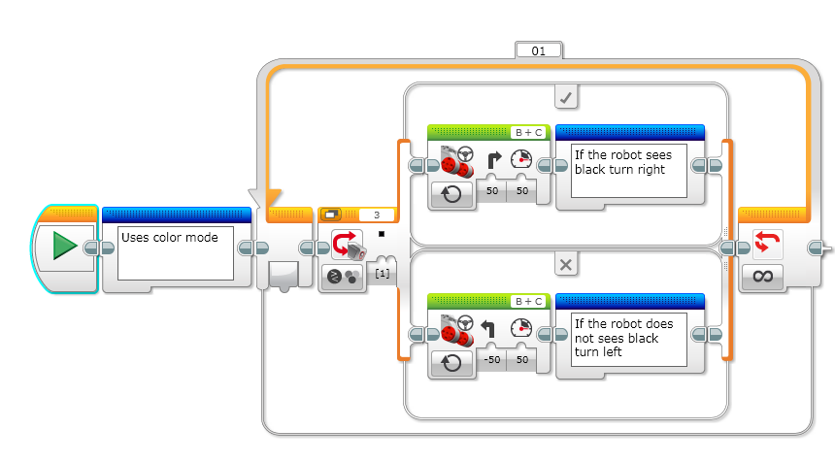
SOLUcION al desafio de seguir lineas
Este programa sigue el borde derecho o el izquierdo?
El robot sigue el borde derecho.
Notes:
Right side

Slide 12
SOLUcION al desafio #1
Este seguidor de línea continua por siempre. Como hacemos que pare?
Cambia la condición de fín en el loop.
Notes:
Right side

Slide 13
Desafio de seguidor de linea #2
1: Haz un seguidor de linea que pare cuando toques el sensor táctil.
2: Haz un seguidor de linea que pare después que el robot se mueva una distancia determinada.

Slide 14
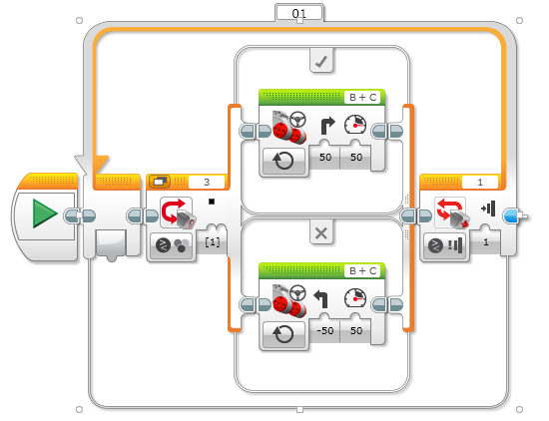
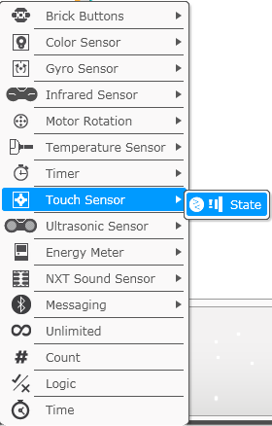
SOLUcION al desafio #2: Sensor

Slide 15
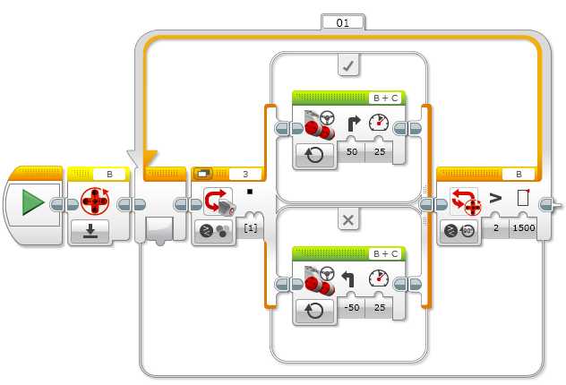
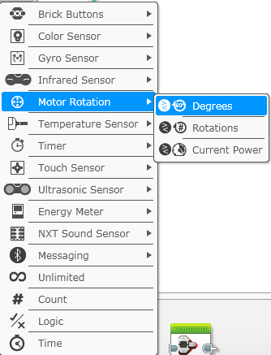
SOLUcION al desafio #2: distancia determinada

Slide 16
Guia de DISCUSIONes
Por qué es importante que el robot siga el mismo borde de la línea?
El robot solo puede verificar si está en la línea, o no.
Este fué un seguidor de línea básico. Cuales son las ventajas de este seguidor? Creés que puede ser mejorado?
El robot se menea mucho con este seguidor. Mejores seguidores son descritos en las lecciones avanzadas.
Cuál sensor mide la distancia caminada?
El sensor de rotación usado en el desafio #2 mide las rotaciones de las ruedas.
Como escribirias un seguidor que para cuando el robot vé una línea? O algun otro color?
Cambia la condición de fín del loop para usar el sensor de colores.

Slide 17
reconocimientoS
Esta lección fué creada por Sanjay Seshan y Arvind Seshan
Más lecciones se encuentran en www.ev3lessons.com
Este trabajo está bajo licencia de Creative Commons Attribution-NonCommercial-ShareAlike 4.0 International License.

